Slide 1
Види спорту. Єдиноборства.

Slide 2
Единоборство-
Це вид спортивного змагання, у якому два участника фізично протидіють один одному з метою визначити переможця у суперечці, використовуючи тільки физичну силу, чи різноманітне спортивне спорядження,чи ручну холодну зброю.

Slide 3
Види єдиноборств.
Бокс.
Кікбоксинг.
Айкідо.
Тхеквондо.
Карате.
Боротьба. Дзюдо. Самбо.
Фехтування.
Ушу.
Тайський бокс.

Slide 4
Бокс.
Бокс — контактний вид спорту, єдиноборство, в якому спортсмени наносять один одному удари кулаками в спеціальних рукавичках. Рефері контролює бій, який триває до 12 раундів. Перемога боксера у випадку, якщо суперник збитий з ніг і не може піднятися протягом десяти секунд (нокаут) або якщо він отримав травму, яка не дозволяє продовжувати бій (технічний нокаут). Якщо після встановленої кількості раундів поєдинок не був припинений, то переможець визначається оцінками суддів. Бокс є олімпійським видом спорту.

Slide 6
Кікбо́ксинг .
Кікбо́ксинг (англ. kickboxing) — вид спорту, в якому сполучаються техніка і правила боксу з прийомами східних єдиноборств (удари ногами, підсічки, тощо). Народився у США, оскільки безконтактні поєдинки не влаштовували глядачів, що прагли сильніших вражень, а також самих спортсменів, що бажали випробувати свої сили у реальнішому бою. До того ж правила кікбоксингу дали змогу брати участь у двобоях спортсменам різних напрямів — каратистам, тайським боксерам тощо.

Slide 8
Айкідо́.
Айкідо́ (яп. 【合気道】, あいきどう, «шлях поєднання енергії») — японське бойове мистецтво. Створене Уешіба Моріхеєм на базі давньояпонських технік джю-джюцу, що увійшли до всеімперської школи Великої Азії. Особливістю мистецтва є використання кидків і захватів. Одна зі східноазійських бойових технік самозахисту.

Slide 9
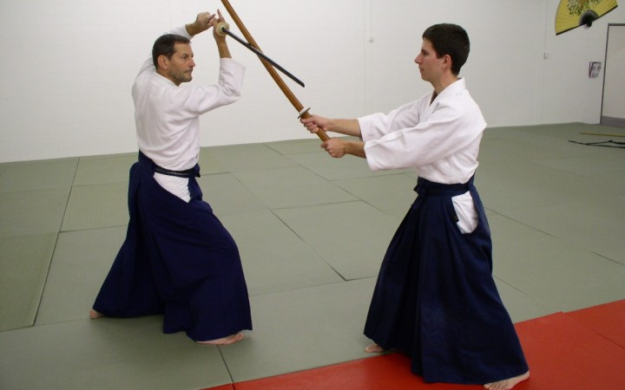

Slide 10
Тхеквондо.
Тхеквондо (кор. 태권도:跆拳道) — бойове мистецтво, олімпійський вид спорту та національний вид спорту в Кореї. Тхеквондо є одним з найбільш систематизованих і науково обґрунтованих бойових мистецтв світу. Ця дисципліна за допомогою тренування тіла і душі прищеплює людині фізичні бойові навички, ставить за мету поліпшити душевне здоров'я та якість життя.

Slide 12
Карате́.
Карате́ (яп. 空手, «порожня рука»/«голіруч») або Карате́-до́ є бойовим мистецтвом, що розвинулося з рукопашних китайських бойових мистецтв цюань-фа^{[1][2]} та мистецтв островів Рюкю.^{[1][2]} Карате, у загальному, — це мистецтво ударів. Удари завдаються як руками (кулаками, ребром долоні, відкритою рукою, ліктями), так і ногами (стопами, колінами). В різних стилях карате також вчать ударам в больові точки та життєво важливі ділянки, використанню захватів, викручуванню суглобів, замкам, утримуванням та кидкам.

Slide 14
Боротьба́ .
Боротьба́ — вид спорту, єдиноборство за певними правилами. Боротьба була відома як бойове мистецтво у стародавніх народів. загалом певне у кожного народу була поширена силова боротьба з більшою чи меншою кількістю прийомів. У сучасній спортивній практиці прийняті класична боротьба (греко-римська, раніше - французька) та вільна боротьба (раніше називалася вільноамериканська).
Боротьба проводиться на килимі (маті) розмірами (у м) від 6×6 до 8×8. У вільній боротьбі, на відміну від класичної, дозволені захвати противника нижче пояса й підніжки. Тривалість сутички — 10 і 12 хв. Перемога присуджується борцеві, який примусив противника доторкнутися до килима обома лопатками або виявив вищу майстерність. Для урівняння сил борців поділяють на 8 вагових категорій. Боротьба розвиває силу, витривалість, сприяє вихованню волі.

Slide 15
Види боротьби:
спортивні:
класична боротьба (також греко-римська, французька)
вільна боротьба
дзюдо
самбо

Slide 16
Класична боротьба.

Slide 17
Вільна боротьба.

Slide 18
Дзюдо.

Slide 19
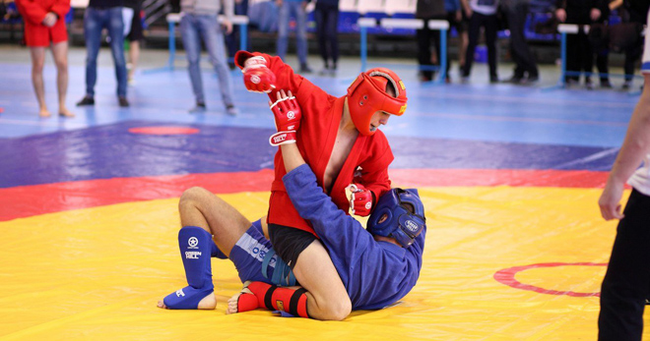
Самбо.Бойове самбо.

Slide 20
Фехтува́ння.
Фехтува́ння (від нім. Fechten) — спортивне єдиноборство.
рід спорту для чоловіків і жінок
мистецтво двобою холодною зброєю (рапірами, шпагами, шаблями), поширений з XIII—XIV сторіччя;
Фехтування — суто індивідуальний вид спорту. Навіть у командних змаганнях бої проводяться один на один.
Фехтування є олімпійським видом спорту.

Slide 22
Ушу́.
Ушу́ — буквально означає «бойові мистецтва» (кит. трад. 武術, спр. 武术, піньїнь wǔshù). Цей термін є точнішим, ніж широко використовуваний термін ґунфу, який означає «досягнення завдяки великим зусиллям» або «професіоналізм». Може бути сказано, що механік або ремісник мають добре ґунфу стосовно того, як вони здійснюють свою роботу. Так само, про майстра ушу, можна сказати, що він має добре ґунфу у своїй практиці ушу. У широкому змісті, слово ушу відноситься до будь-якого бойового мистецтва у світі, хоча практично, воно найчастіше вказує на китайські бойові мистецтва або сучасне спортивне ушу.

Slide 23
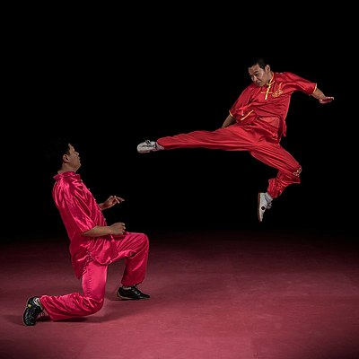
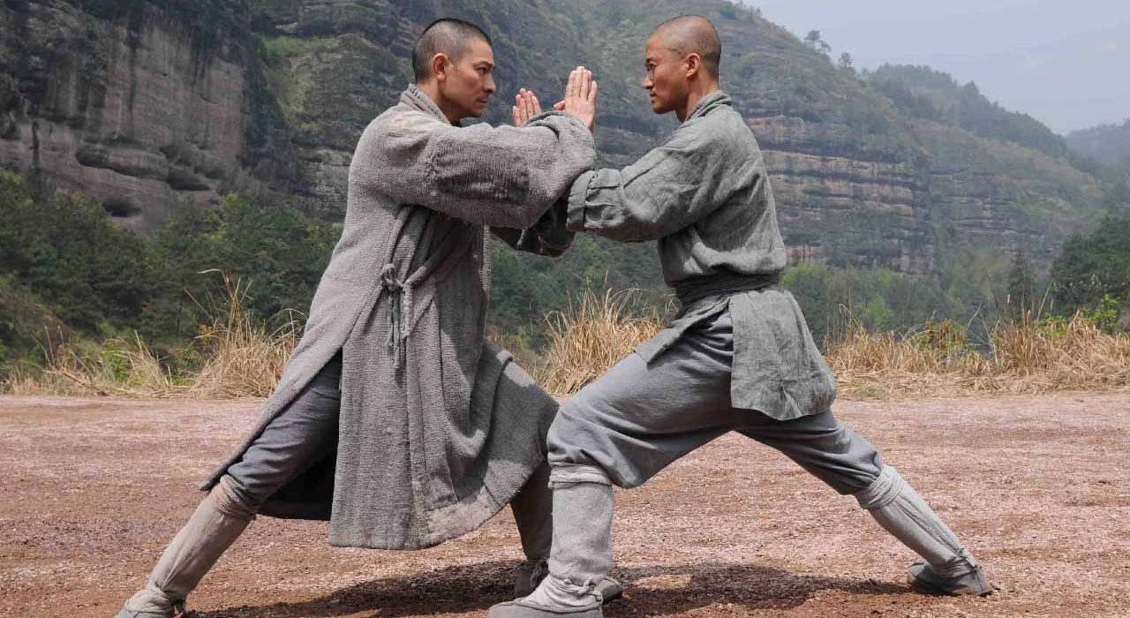
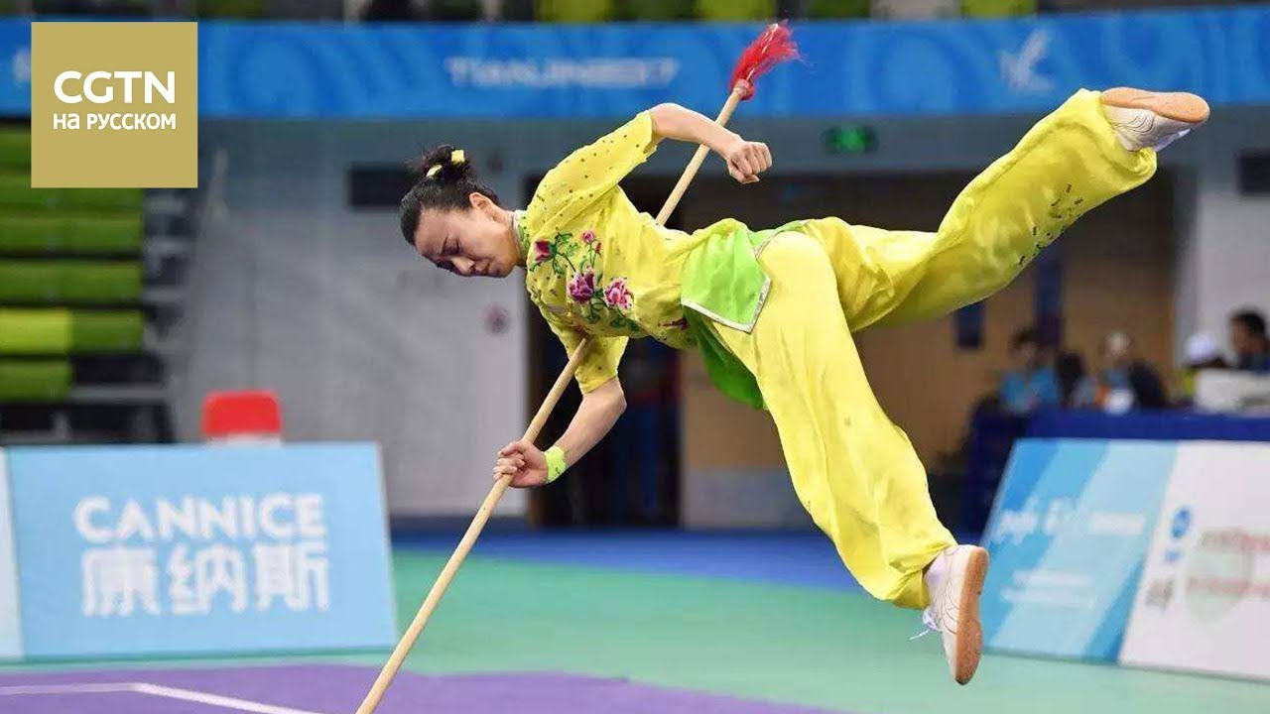

Slide 24
Тайський бокс.
Тайський бокс, або муай тай — вид бойового мистецтва, що походить з Таїланду і практикується у багатьох частинах світу. В основі мистецтва лежить ударна техніка (удари руками і ногами). Муай тай походить від бойового мистецтва муай боран, а також має схожість з прадал сереєм (Камбоджа), летвеєм (М'янма), тамоєм (Малайзія) і лаоським боксом (Лаос). Муай тай має довгу історію в Таїланді, де є національним спортом.
Муай тай також називають «бокс восьмируких», тому що в ньому широко та різноманітно використовуються руки, гомілки, лікті та коліна (тобто вісім ударних поверхонь). Таким чином, боєць має для завдавання удару вісім «контактних точок», на відміну від двох у класичному боксі (кулаки) або чотирьох у кікбоксингу (кулаки, ступні). Муай тай по праву вважають одним із найжорстокіших видів бойових мистецтв на планеті.

